Slide 1
VISION
Aziz & Arif

Slide 3
Law of Specific Nerve Energies
setiap stimulus yang diterima oleh neuron sensori pada mata dikenal sebagai cahaya

Slide 4
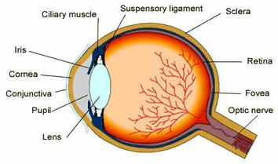
Cahaya masuk ke mata

Slide 5
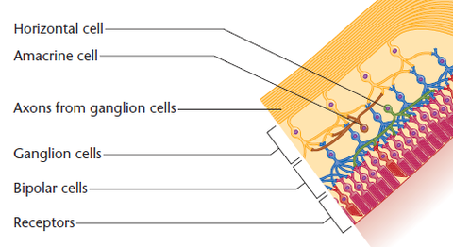
Lintasan dalam retina

Slide 6
Fovea & Perifer
Fovea
Perifer
area yang terspesialisasi untuk ketajaman pengelihatan & detail
Terhubung dengan satu sel bipolar -> sel ganglion
Midget Ganglion Cells -> berukuran kecil dan terhubung dengan satu
Sensitivitas lebih baik pada situasi cahaya redup

Slide 7
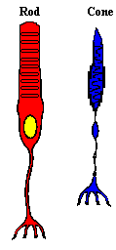
Reseptor pada Retina
Sel Batang
Sel Kerucut
Merespon saat cahaya redup
banyak ditemukan pada pengelihatan perifer
Berfungsi saat cahaya terang dan dibutuhkan pada pengelihatan warna
Memiliki lebih banyak lintasan langsung ke otak

Slide 8
Pengelihatan berwarna
Panjang gelombang cahaya tampak akan dipersepsikan sebagai Warna

Slide 9
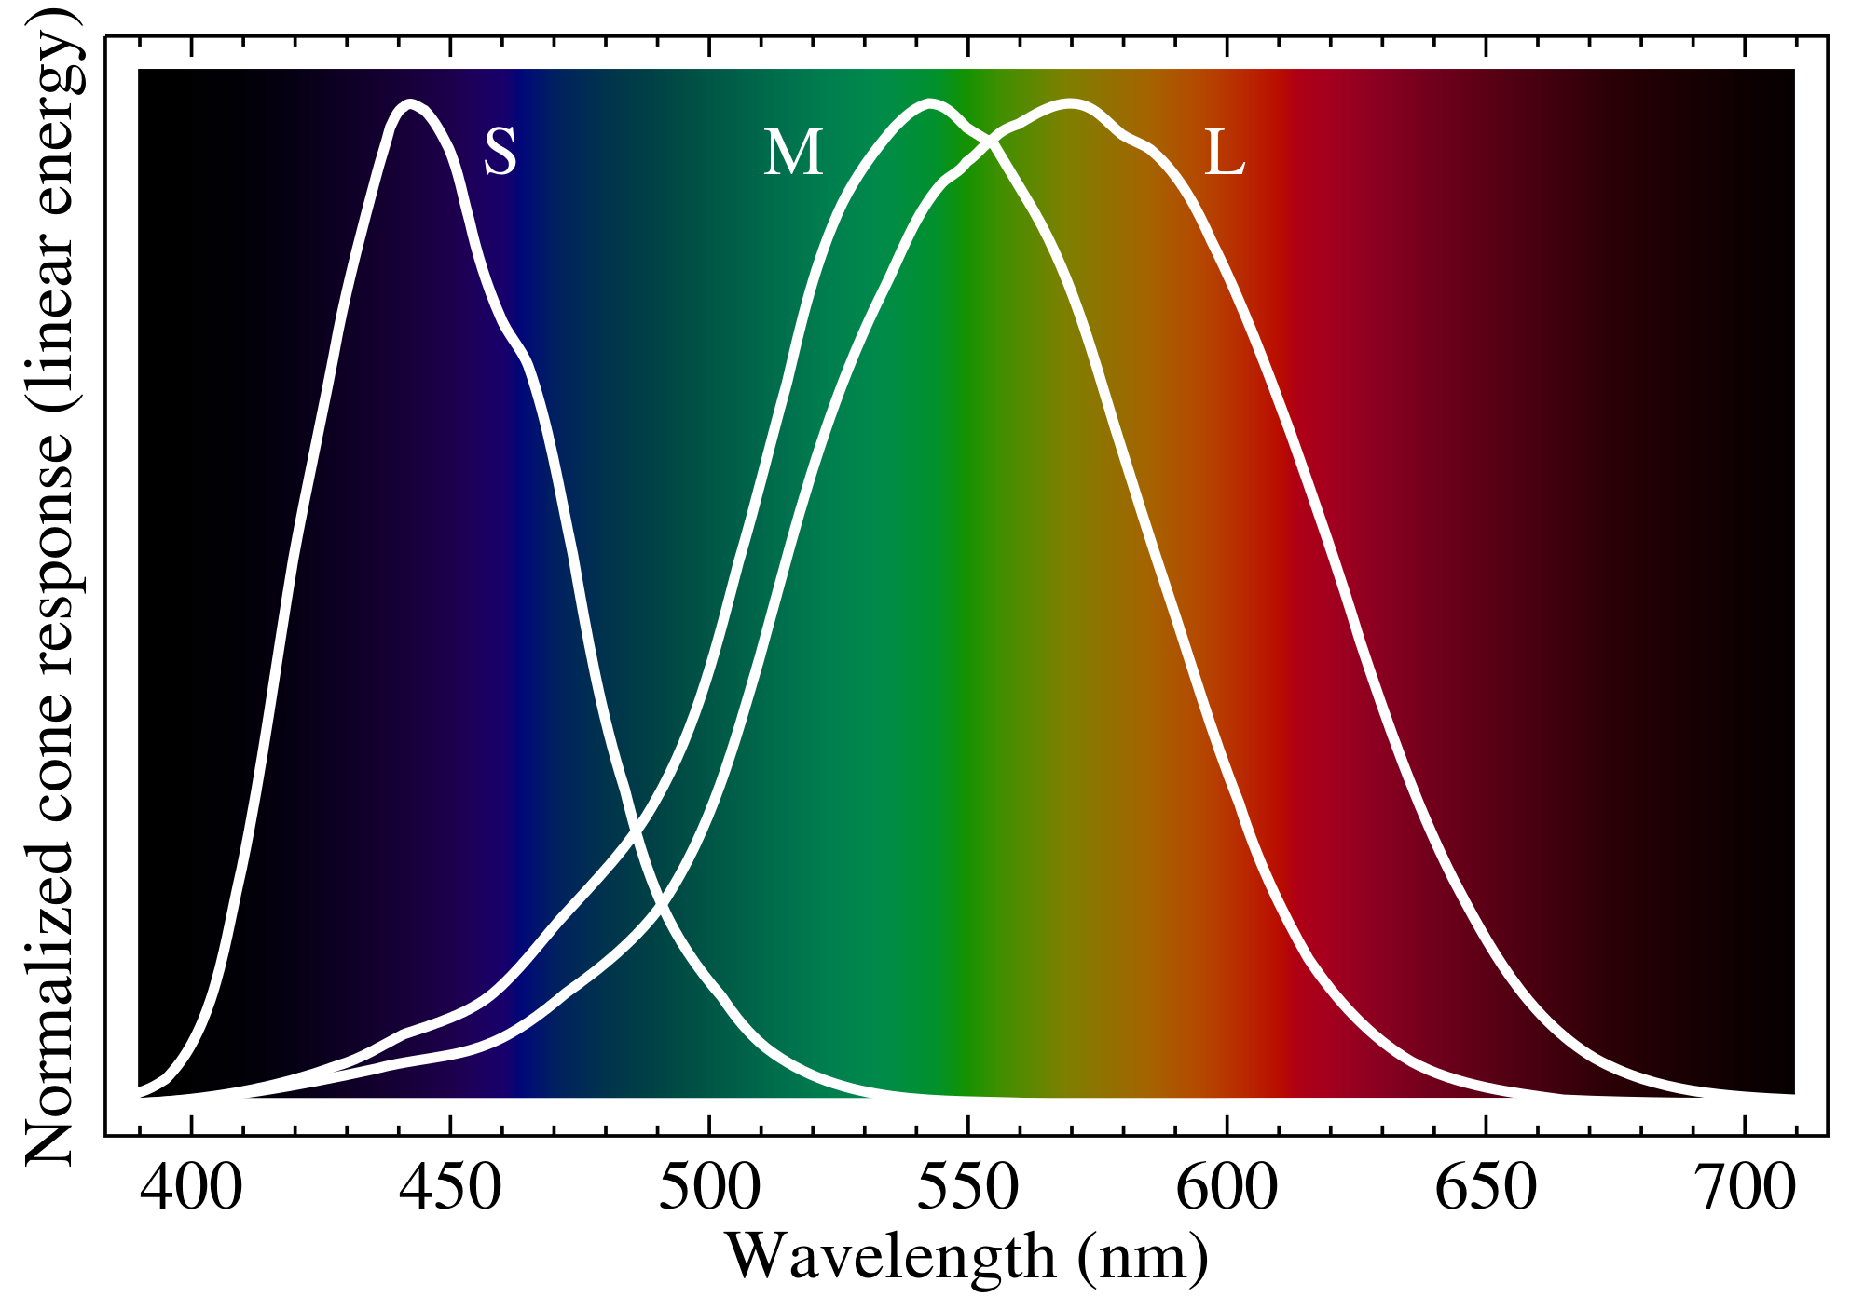
Teori Trikromatik (Young-Helmhotz)
Manusia mempersepsikan warna melalui tingkat respon relatif 3 jenis neuron

Slide 10
Opponent-Process Theory
Otak mempersepsikan warna secara berlawanan
Negative color after-image -> warna berlawanan dari suatu benda setelah tidak melihat bendanya lagi

Slide 11
Retinex Theory
otak membandingkan informasi dari berbagai bagian retina untuk menentukan brightness dan warna pada tiap bagian retina
Color Constancy -> kemampuan mengenali warna suatu objek meskipun terjadi perubahan pada pencahayaan

Slide 12
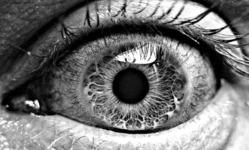
Defisiensi Pengelihatan Berwarna
Gangguan proses persepsi perbedaan warna
Gangguan Pengelihatan Warna Total -> hanya bisa lihat warna hitam & putiih
Disebabkan oleh faktor genetik

Slide 13
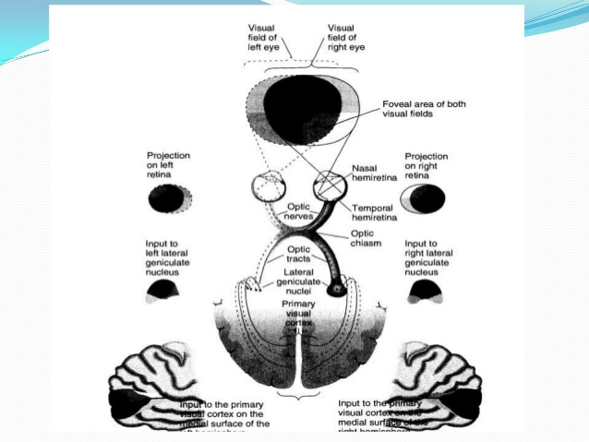
B.Proses visual
Saraf optik dari kedua mata bergabung pada kiasama optik.pada,kiasama setengah dari akson yang berasal dari tiap mata akan melintasi belahan otak yang berlawanan.

Slide 14
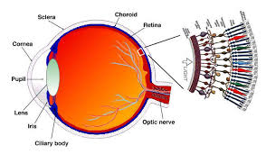
INHIBISI LATERAL
Inhibisi lateral adalah mekanisme dimana stimulasi pada area retina tertentu akan menghibisi respons area retina yang berdekatan ,sehingga kontras pada batas gelap terang meningkat.
Sedangkan inhibisi lateral pada hewan vertebrata terjadi karena reseptor menstimulasi sel bipolar dan sel horizontal yang lebih lebar.

Slide 15
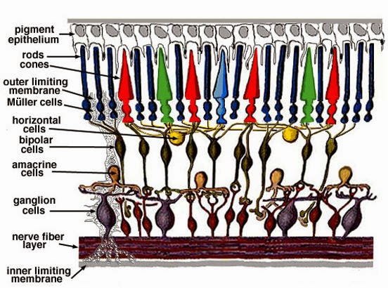
Medan Reseptive
Medan reseptif ialah sebuah area pada medan penglihatan yang terhubung dengan neuron tersebut.

Slide 16
Tiga karakteristik sel ganggalion pada primata
 | Neuron parvoseluler | Neuron magnoseluler | Neuron koniseluler
Badan sel | Lebih kecil | Lebih besar | Kecil
Medan reseptif | Lebih kecil | Lebih besar | bervariasi
Lokasi pada retina | Pada dan sekekliling fovea | Tersebar diseluruh retina | Tersebar di seluruh retina
Sensitivitas terhadap warna | ya | Tidak | Beberapa memiliki sensitivitas terhadap warna
Merespons stimulus berupa | Detail objek | Pergerakan dan garis benda/objek | Bervariasi dan masih belum dijelaskan secara rinci

Slide 17
Pattern Recognition in the Cerebral Cortex
Korteks visual primer(V1)tahap pertama pengelolah informasi visual
Berperan penting sebagai informasi pengelihatan sadar
Pada bagaian V1 yang rusak maka mata tidak akan menerima informasi.seperti pada kasus penglihatan buta(blind sight)

Slide 18
Lintasan dalam korteks visual
Korteks visual primer(V1) akan mengirimkan informasi ke korteks sekunder(V2).sifat V1 dan V2 timbal balik.
Jalur visual menuju korteks temporal(aliran ventral)
Jalur visual menuju korteks parietal(aliran dorsal)

Slide 19
The shape pathway
Di dalam korteks visual utama,ilmuwan neuro sains berhasil mengenali dua sel,yaitu;
1.sel sederhana yang memiliki medan reseptif eksitator dan inhibator tetap
2.sel kompleks yng merespons pola cahaya dari bentuk tertentu terlepas dari lokasinya.

Slide 20
Dektektor Bentuk
Neurons pada area V1 dapat mendekteksi kehadiran aspek tertentu dari suatu objek.
Fakta mengenai detektor bentuk:kontak yang terlalu lama terhadap bentuk tertentu akan menerunkan sensitivitas neuron.

Slide 21
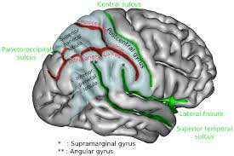
Gangguan pengenalan objek
Visual agnosia adalah ketidakmampuan untuk mengenali objek.
Prosopagnosia adalah ketidakmampuan mengenali wajah
Menurut fMRI scan,pengenalan wajah tergantung pada peningkatan aktivitas fusiform gyrus dan prefrontal cortex

Slide 22
Motion perception&Motion Blind
A.Motion perception
Dua area yang berperan dalam pergerakan visual adalah MT&MST
Kedua area tersebut menerima input dari lintasa neuron magnoseluler dan parvoseluler
B.Motion Blind
Kemampuan melihat objek tetapi tidak mampu menentukan apakah objek tersebut bergerak .

Slide 23
Visual
development

Slide 24
Pengelihatan pada bayi
Ukuran mata bayi lebih cepat mencapai ukuran normal
Bayi yang baru lahir memiliki pengelihatan fungsional & akan terus berkembang

Slide 25
Pengenalan wajah pada bayi
Bayi cenderung memperhatikan wajah
Syarat wajah bagi bayi -> sebagian besar organ ada pada bagian atas

Slide 26
Kurangnya stimulasi pada satu mata
Binocular input -> keadaan dimana otak menerima input dari kedua mata

Slide 27
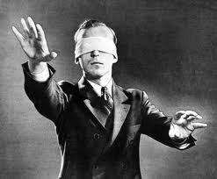
Kurangnya stimulasi pada kedua mata
respon korteks akan melambat dan tidak lagi memiliki medan reseptif yang tajam
Sensitive period -> periode dimana pengalaman akan menimbulkan efek yang kuat dan tahan lama

Slide 28
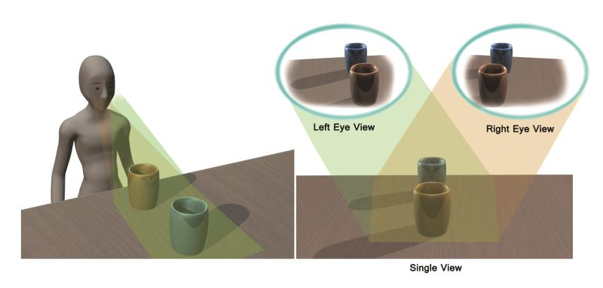
Uncorrelated Stimulation in the Two Eyes
stereoscopic of depth perception
Retinal Disparity

Slide 29
Early Exposure to a Limited Array of Patterns
Apabila dari kecil hanya melihat pola tertentu, maka saat dewasa ttidak akan merespon pola lain

Slide 30
Astigmatism
kelainan lensa mata yang tidak simetris, sehingga axis tertentu tidak akan terlihat dengan baik (buram)

Slide 31
THANK YOU! ☺

